Slide 1
Основы интерфейса взаимодействия пользователя с системой Unix на уровне командной строки
Хосе фернандо Леон Атупанья
нпм-02-20

Slide 2

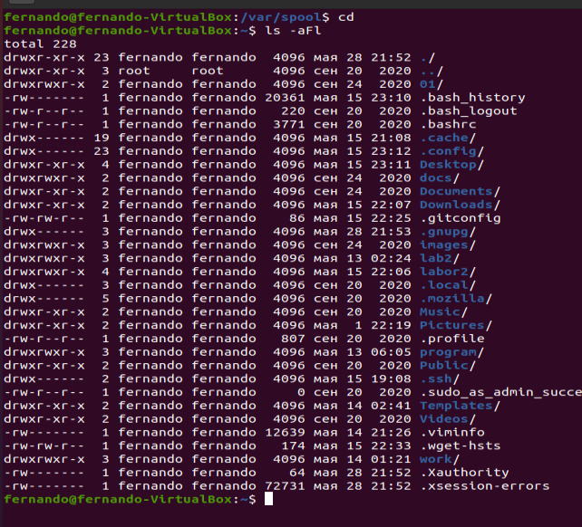
Прагматика выполнения лабораторной работы
Мы изучаем основные команды консоли Linux для создания, удаления, доступа и просмотра документов и каталогов компьютера.

Slide 3
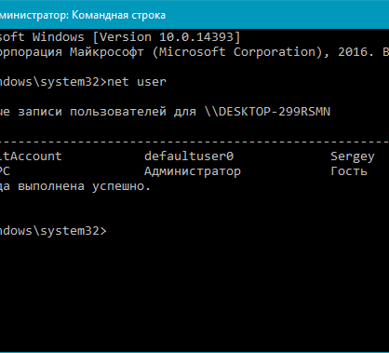
Цель выполнения лабораторной работы
Приобретение практических навыков взаимодействия пользователя с системой посредством командной строки

Slide 4
Задачи выполнения лабораторной работы
1. Определите полное имя вашего домашнего каталога. Далее относительно этого
каталога будут выполняться последующие упражнения.
2. Выполните следующие действия:
2.1. Перейдите в каталог /tmp.
2.2. Выведите на экран содержимое каталога /tmp. Для этого используйте ко-
манду ls с различными опциями. Поясните разницу в выводимой на экран
информации.
2.3. Определите, есть ли в каталоге /var/spool подкаталог с именем cron?
2.4. Перейдите в Ваш домашний каталог и выведите на экран его содержимое.
Определите, кто является владельцем файлов и подкаталогов?
3. Выполните следующие действия:
3.1. В домашнем каталоге создайте новый каталог с именем newdir.
3.2. В каталоге ~/newdir создайте новый каталог с именем morefun.
3.3. В домашнем каталоге создайте одной командой три новых каталога с име-
нами letters, memos, misk. Затем удалите эти каталоги одной командой.
3.4. Попробуйте удалить ранее созданный каталог ~/newdir командой rm. Про-
верьте, был ли каталог удалён.
3.5. Удалите каталог ~/newdir/morefun из домашнего каталога. Проверьте,
был ли каталог удалён.
4. С помощью команды man определите, какую опцию команды ls нужно исполь-
зовать для просмотра содержимое не только указанного каталога, но и подката-
логов, входящих в него.
5. С помощью команды man определите набор опций команды ls, позволяющий от-
сортировать по времени последнего изменения выводимый список содержимого
каталога с развёрнутым описанием файлов.
6. Используйте команду man для просмотра описания следующих команд: cd, pwd,
mkdir, rmdir, rm. Поясните основные опции этих команд.
7. Используя информацию, полученную при помощи команды history, выполните
модификацию и исполнение нескольких команд из буфера команд.

Slide 5
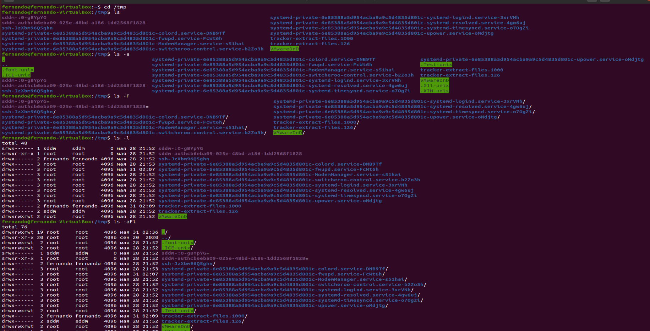
Результаты выполнения лабораторной работы
Результаты выполнения лабораторной работы

Slide 6
Спасибо за внимание

